Slide 1






Tours pEOPLE
“San José del Guaviare naturaleza y cultura en un solo destino”.
Robert Moor
Dayana Tique
Luisa Barbosa

Slide 2
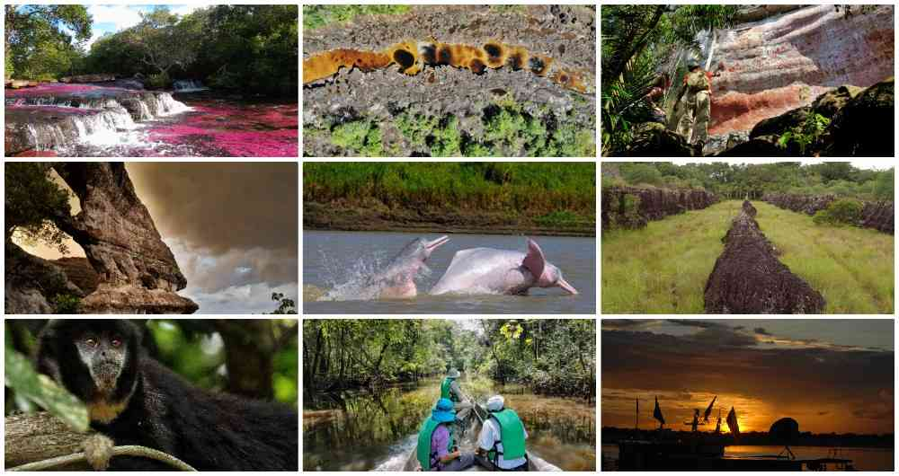
pitch de ascensor:
Tours People es un proyecto que se dedica a ofrecer experiencias turísticas en San José del Guaviare a través de una plataforma tecnológica. Este lugar está lleno de naturaleza, tradiciones ancestrales e increíbles paisajes selváticos. Aquí podrás explorar un río de colores, pozos naturales, ver delfines rosados y descubrir pinturas rupestres en diferentes murales. A través de nuestras experiencia turísticas, promovemos la conservación de los bosques y sus especies asociadas. Queremos que nuestros visitantes se conecten con la cultura local y disfruten de la naturaleza, lo que contribuye al bienestar de las personas en San José del Guaviare.

Slide 3


parte estructural de Nuestro Equipo:
Director ejecutivo
Programadora
Robert Moor
Luisa Barbosa
Director de negocios
Diseñador grafico
Diana Ardila
Dayana Tique

Slide 4
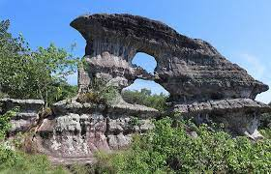
Problemas y solución
El turismo en San José del Guaviare enfrenta varios desafíos, incluyendo el acceso limitado, preocupaciones en la seguridad, falta de infraestructura, preservación ambiental y promoción limitada. Es fundamental mejorar la infraestructura, garantizar la seguridad, desarrollar la oferta turística, promocionar la región, involucrar a las comunidades locales y fomentar prácticas sostenibles para abordar este asunto.

Slide 5
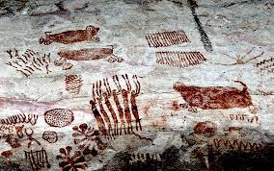
perspectivas y acciones
Hay varias perspectivas y acciones para desarrollar el turismo en el Guaviare. Estos son el ecoturismo, que destaca la biodiversidad; el turismo cultural, que muestra las tradiciones locales; el turismo de aventura, aprovechando los paisajes naturales; el turismo comunitario, involucrando a las comunidades locales; y el turismo histórico y arqueológico, destacando sitios de interés Diversas opciones pueden atraer diferentes tipos de turistas y beneficiarios del desarrollo económico y social de la región, al mismo tiempo que se mantiene un foco en la conservación ambiental y en el respeto a las comunidades locales.

Slide 6
canales de promoción del sitio web
Publicitaremos nuestro sitio web, por medio de las redes sociales, como: Facebook, Whatsapp e Instagram, para comercializar nuestros servicios y que las personas vean en nuestro sitio web una forma de descubrir los sitios turísticos de San José del Guaviare de una forma diferente, ahí encontrarán datos precisos sobre los sitios turísticos.

Slide 7
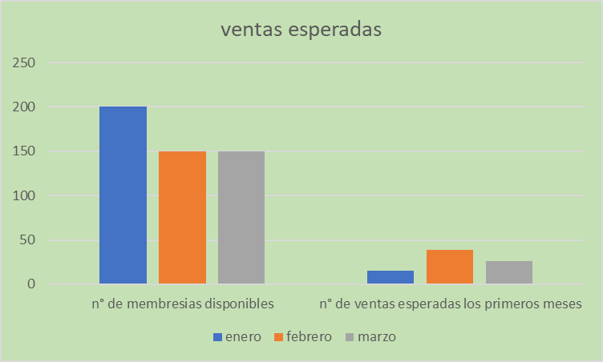

estima de ventas
Empezaremos vendiendo unos 4 paquetes para las empresas, por semana
Asociados:

Slide 8
cuadro de ingresos
 |  | primer año(8 meses) | año 2 | año 3 | año 4 | año 5 | Total ventas
servicio de publicidad | unidades vendidas | 288 | 270 | 290 | 286 | 288 | $ 1.349.802.720,00
servicio de publicidad | precio con IVA(19%) | $ 850.000,00 | $ 850.000,00 | $ 850.000,00 | $ 850.000,00 | $ 850.000,00 | $ 1.349.802.720,00
servicio de publicidad | ventas(COP) | $ 342.720.000,00 | $ 321.300.000,00 | $ 345.100.000,00 | $ 340.340.000,00 | $ 342.720,00 | $ 1.349.802.720,00
membresia asociados | unidades vendidas | 101 | 105 | 93 | 98 | 100 | $ 354.858.000,00
membresia asociados | precio con IVA(19%) | $ 1.000,000 | $ 1.000,000 | $ 1.000,000 | $ 1.000,000 | $ 1.000,000 | $ 354.858.000,00
membresia asociados | ventas(COP) | $ 72.114.000,00 | $ 74.970.000,00 | $ 66.402.000,00 | $ 69.972.000,00 | $ 71.400.000,00 | $ 354.858.000,00
total ventas año | total ventas año | $ 414.834.000,00 | $ 396.270.000,00 | $ 411.502.000,00 | $ 410.312.000,00 | $ 71.742.720,00 | $ 1.704.660.720,00

Slide 9
Estima de Ingresos-egresos mensuales(mes enero)
FECHA | INGRESOS | VALOR
01/01/2024 | membresia | 1.000.000,00
01/01/2024 | membresia | 1.000.000,00
01/01/2024 | publicidad | 850.000,00
01/01/2024 | membresia | 1.000.000,00
01/01/2024 | publicidad | 850.000,00
02/01/2024 | servicio reservas para hoteles | 30.000,00
02/01/2024 | servicio reservas para hoteles | 30.000,00
02/01/2024 | servicio reservas | 30.000,00
03/01/2024 | publicidad | 850.000,00
03/01/2024 | publicidad | 850.000,00
04/01/2024 | servicio reservas para hoteles | 30.000,00
05/01/2024 | servicio reservas para hoteles | 30.000,00
15/01/2024 | publicidad | 850.000,00
15/01/2024 | publicidad | 850.000,00
20/01/2024 | membresia | 1.000.000,00
21/01/2024 | membresia | 1.000.000,00
21/01/2024 | membresia | 1.000.000,00
21/01/2024 | servicio reservas para hoteles | 30.000,00
22/01/2024 | membresia | 1.000.000,00
egresos
FECHA | EGRESOS | VALOR
23/02/2024 | ALQUILER LOCAL | 650.000,00
24/02/2024 | HOSTING | 50.000
25/02/2024 | DOMINIO | 4.998,75
26/02/2024 | DISEÑADOR GRAFICO | 1.557.654

Slide 10
total de Ingresos mensuales(mes enero)
MES | TOTAL, INGRESOS | TOTAL, EGRESOS | SALDO FINAL | PORCENTAJE | PORCENTAJE FINAL
ene | 12.280.000,00 | 2.262.652,75 | 10.023.777,25 | 18% | 82%

Slide 11
Tú propósito en esta reunión
Necesitamos solicitar cerca de $84.920.000,00
Utilizaremos estos fondos para el desarrollo del sitio web, marketing y promoción.
Buscaremos un espacio céntrico y visible en San José del Guaviare para atender a los visitantes en persona. Necesitaremos Equipos y máquinas para el desarrollo web. y por último contrataremos guías turísticos, fotógrafos y redactores para crear contenido de alta calidad.

Slide 12
Inversiones financieras del proyecto
descripcion | inversionista | emprendedores
infraestructura: seguridad informatica | $ 3.000.000,00 | $ 1.290.000,00
adecuaciones | $ 5.200.000,00 | $ 2.000.000,00
Herramientas: análisis web | $ 1,000,000 | $ 500,000
Herramientas: marketing digital | $ 5,000,000 | $ 8,400.000
Herramientas: colaboracion y comunicación | $ 600,000 | $ 300.000
muebles: computadores | $ 2,000,000 | $ 1,200,000
muebles: escritorios | $ 400,000 | $ 260,000
Equipos de computo: servidores para hosting | $ 30,000,000 | $ 15,000,000
Equipos de computo: mouse ergonomico | $ 400,000 | $ 200,000
TOTAL | $ 43.100.000 | $ 29.150.000

Slide 13
Muchas Gracias
por su atención

